Slide 1




核心理念与目标
精益生产
实战培训课件
识别七大浪费
从生产流程中识别并剔除无价值活动，优化资源配置。
提升运营价值
通过精益工具提升交付效率，降低成本，增强市场竞争力。
消除浪费 · 创造价值 · 持续改善
主办单位：卓越质量智库 | 官网：www.zhiliangclub.com
Notes:
大家好，欢迎参加本次精益生产实战培训。今天，我们将一起深入探讨精益生产的核心理念、实用工具和成功案例，共同学习如何通过消除浪费来创造更大的价值，提升我们的生产运营效率。

Slide 2






课程目录
01
02
03
精益生产概述
核心工具应用
实施流程规划
深入解析精益核心理念，理解其为企业带来的核心价值与变革。
掌握从5S现场管理到价值流图分析的关键实施工具与方法。
明确精益转型的路径，制定可落地的实施步骤与变革管理策略。
04
05
标杆实战案例
总结与未来展望
卓越运营目标
剖析行业标杆企业的成功实践，汲取经验，规避常见陷阱。
课程核心要点回顾，探讨如何持续优化，迈向卓越运营体系。
通过系统化的学习，实现效率提升、成本降低与质量飞跃。
Notes:
本次培训将分为五个部分。首先，我们会概述精益生产的基本理念和价值；接着，详细介绍从5S到价值流图等核心工具；然后，探讨精益转型的具体实施路径；之后，通过几个实战案例来加深理解；最后进行总结与展望。

Slide 3



01
精益生产概述：理念与价值
Overview of Lean Production: Concepts and Values
CHAPTER 01
核心理念
关键价值
消除浪费，持续改善，以客户价值为核心
提升效率，降低成本，增强企业核心竞争力
Notes:
首先，让我们进入第一章，了解精益生产的基本理念和它能为我们带来的价值。

Slide 4

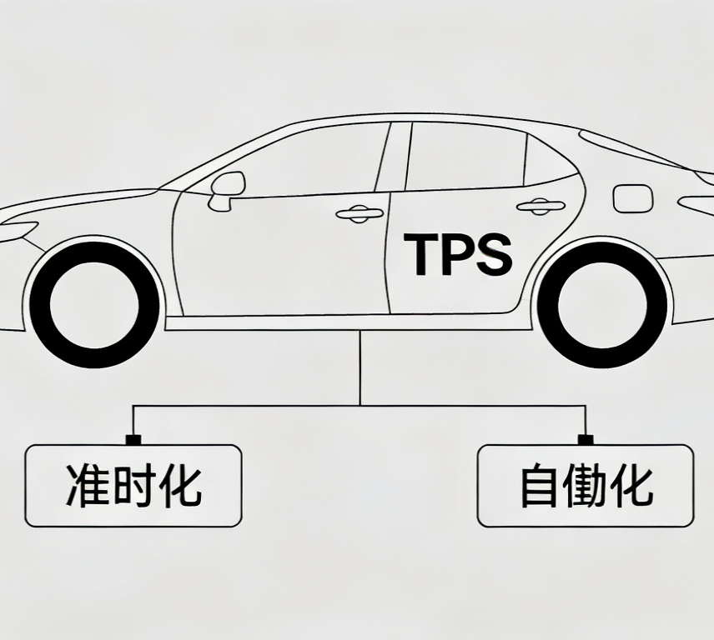

什么是精益生产？
核心定义 (Definition)
精益生产（Lean Production）源于丰田生产方式（TPS），其核心在于通过消除生产过程中的一切浪费，以最小的资源投入创造最大的价值，实现企业效益最大化。
历史起源 (Origin)
起源于二战后的日本丰田公司。在资源匮乏的背景下，为了生存与发展，丰田逐步发展出一套以降低成本、提高效率为目标的生产管理体系。
Notes:
那么，到底什么是精益生产呢？简单来说，它起源于日本丰田公司，核心思想就是“消除浪费”。在二战后资源有限的情况下，丰田通过不断优化生产流程，用最少的投入创造出了最大的价值，这就是精益生产的精髓。

Slide 5
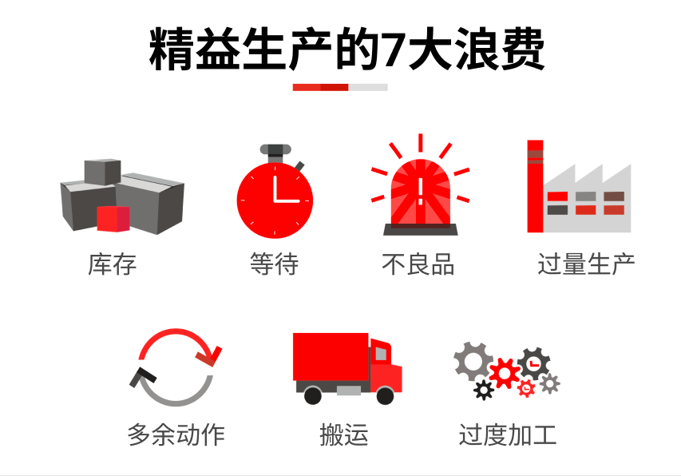
精益生产的核心思想：消除七大浪费
丰田生产方式的核心是识别并消除生产现场的七大浪费（Muda），这是所有改善活动的起点。任何不增加产品价值的活动，都应被视为浪费并加以消除。
Notes:
精益生产的核心思想，就是识别并消除生产过程中的七大浪费。这七种浪费包括：过量生产、等待、搬运、库存、过度加工、动作和缺陷。任何不增加产品价值的活动，都可以被视为浪费，都是我们需要改善的对象。

Slide 6


02
从 5S 管理到价值流图分析
核心工具与方法论
5S 现场管理体系
价值流图 (VSM)
整理、整顿、清扫、清洁、素养，打造高效有序的作业环境，消除浪费根源。
可视化整个生产流程，识别信息流与物流中的非增值环节，制定改善蓝图。
Notes:
了解了理念之后，我们进入第二章，学习实现精益生产的一些核心工具和方法，从基础的5S管理到高级的价值流图分析。

Slide 7
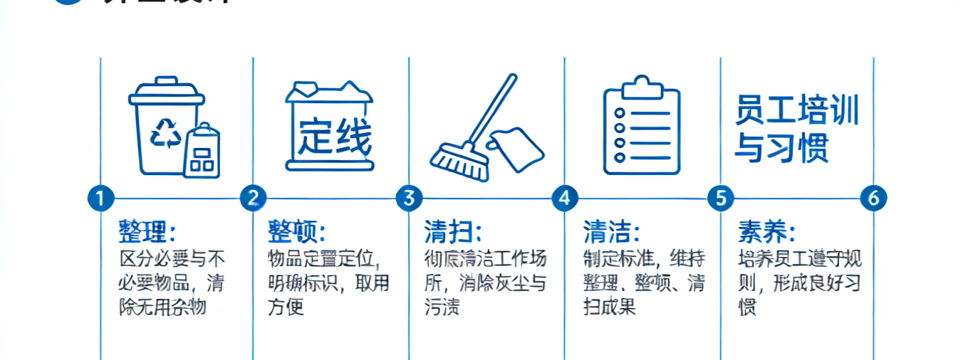
基础工具：5S现场管理
5S是现场管理的基础，是营造整洁、高效工作环境的有效方法，也是推行精益生产的基石。通过整理、整顿、清扫、清洁和素养五个步骤，实现工作现场的标准化与规范化。
Notes:
首先是5S管理，它是精益生产的地基。5S分别是整理、整顿、清扫、清洁和素养。通过这五个步骤，我们可以打造一个一目了然、高效有序的工作现场，为后续的改善活动打下坚实的基础。

Slide 8

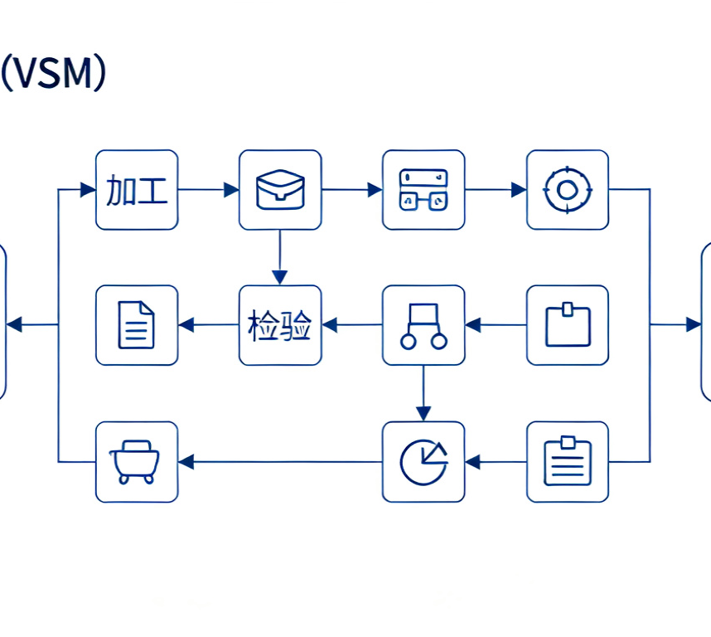

核心工具：价值流图（VSM）
什么是价值流图 (VSM)？
价值流图是一种可视化工具，用于分析和改进从原材料到成品交付给客户的整个流程。它通过图形化的方式展示信息流和物流，帮助团队看清全貌。
核心作用与价值
识别流程中的增值与非增值活动，精准定位瓶颈和浪费（Muda），为流程优化提供数据支持和改进方向，从而缩短交付周期，降低成本。
Notes:
接下来是价值流图，简称VSM。它就像一张生产流程的“导航图”，能够帮助我们清晰地看到从原材料到成品的整个过程，识别出哪些是创造价值的环节，哪些是浪费，从而找到改善的关键点。

Slide 9
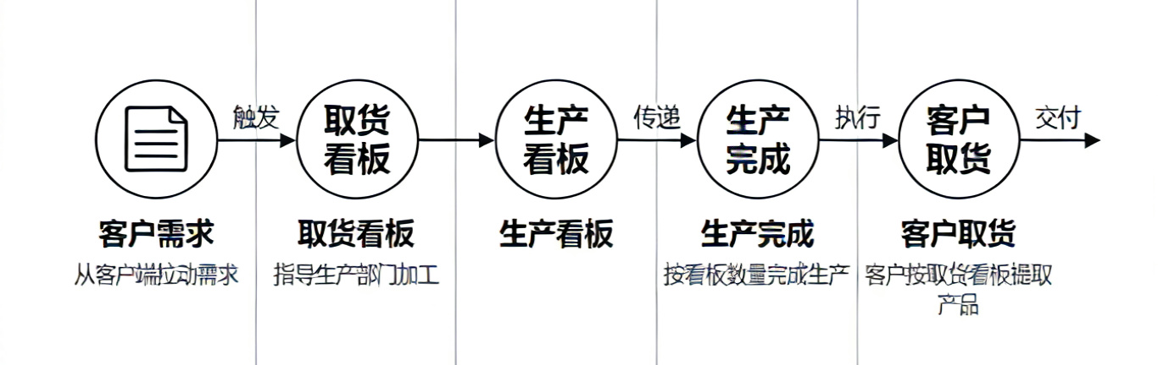
核心工具：看板管理（Kanban）
看板是实现拉动式生产的核心工具，通过可视化的信号传递生产指令，确保“只在需要的时候，生产需要的数量”，从而有效避免库存浪费。
Notes:
然后是看板管理。看板可以理解为生产线上的“信号灯”，后工序需要物料时，就向前工序发出看板信号，前工序只根据看板的指示进行生产。这种“拉动式”的生产方式，可以有效避免过量生产带来的库存浪费。

Slide 10
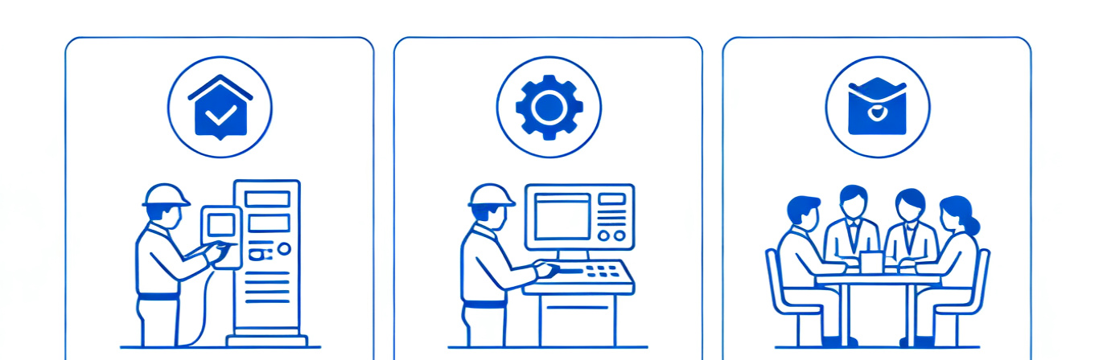
核心工具：全员生产维护（TPM）
TPM 强调全员参与设备维护，通过自主维护、专业维护和持续改善，追求设备综合效率（OEE）的最大化，减少因设备故障带来的浪费。
Notes:
最后介绍的是全员生产维护，即TPM。它的核心是“我的设备我做主”，鼓励每一位员工参与到设备的日常维护中，通过大家的共同努力，让设备始终保持最佳状态，减少故障停机时间，提升整体效率。

Slide 11

03
实施流程：精益转型的路径与方法
从理论到实践，我们将详细拆解精益生产的落地步骤。本章节将重点探讨如何制定转型路线图、如何建立推进组织以及如何通过PDCA循环实现持续改进。
Notes:
掌握了工具之后，我们该如何在企业中推行精益生产呢？第三章将为大家介绍精益转型的具体实施路径和方法。

Slide 12
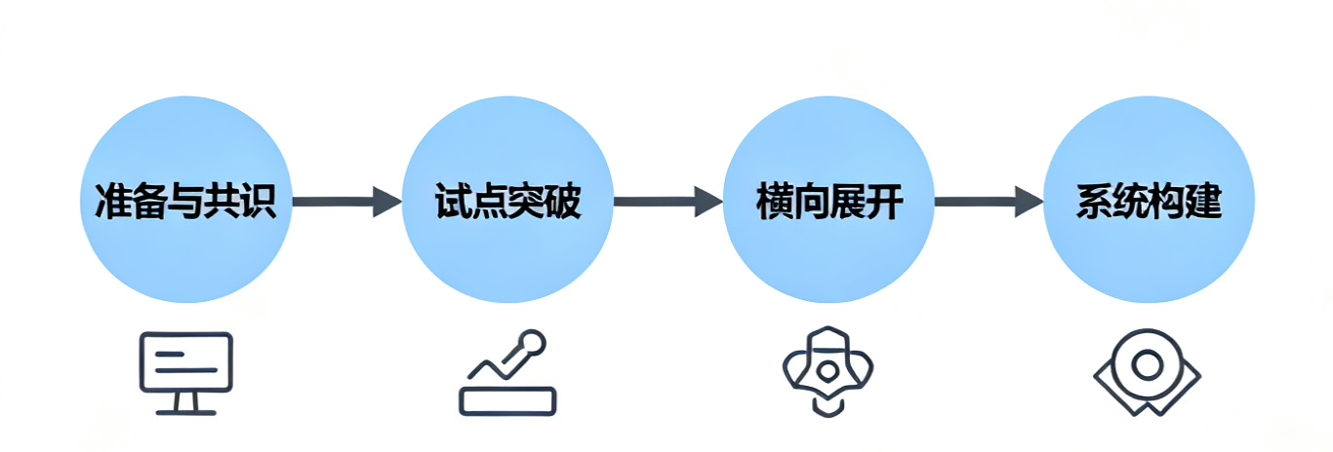
精益生产实施的四个阶段
成功的精益转型是一个循序渐进的过程，通常包括四个关键阶段：准备与共识、试点突破、横向展开和系统构建。
Notes:
精益转型不是一蹴而就的，它需要分阶段实施。首先是统一思想，做好准备；然后选择一个试点区域，集中资源快速取得成果；接着将成功经验推广到整个企业；最后建立起完善的精益管理系统，形成持续改善的文化。

Slide 13





关键成功因素：领导力与文化
高层领导的坚定决心与亲自参与
领导层不仅是倡导者，更需成为实践者，为变革提供坚定的资源支持与方向指引。
建立跨部门的精益推进组织
打破部门壁垒，构建高效协作的项目团队，确保精益理念在各业务单元的落地执行。
培养全员参与的改善文化
激发一线员工的智慧，营造“人人皆可建言，事事皆可改善”的开放包容氛围。
坚持持续改进，永不满足
将精益从工具方法升华为企业DNA，在标准化的基础上追求卓越，保持组织活力。
Notes:
在推行过程中，有几个关键因素决定了成败。首先是高层领导的支持，他们必须是精益的坚定倡导者和实践者。其次，要建立有效的推进组织，并努力营造一个全员参与、持续改善的文化氛围。

Slide 14



04
标杆企业的
成功实践
实战案例解析
从理论到落地，解析行业领先者的精益生产之道
制造业案例：某汽车零部件厂商的效率提升之路
电子行业案例：消费电子组装线的柔性化改造
成果复盘：数据驱动的持续改进体系构建
Notes:
理论结合实践才能出真知。第四章，我们将通过几个来自不同行业的实战案例，看看其他企业是如何成功应用精益生产的。

Slide 15
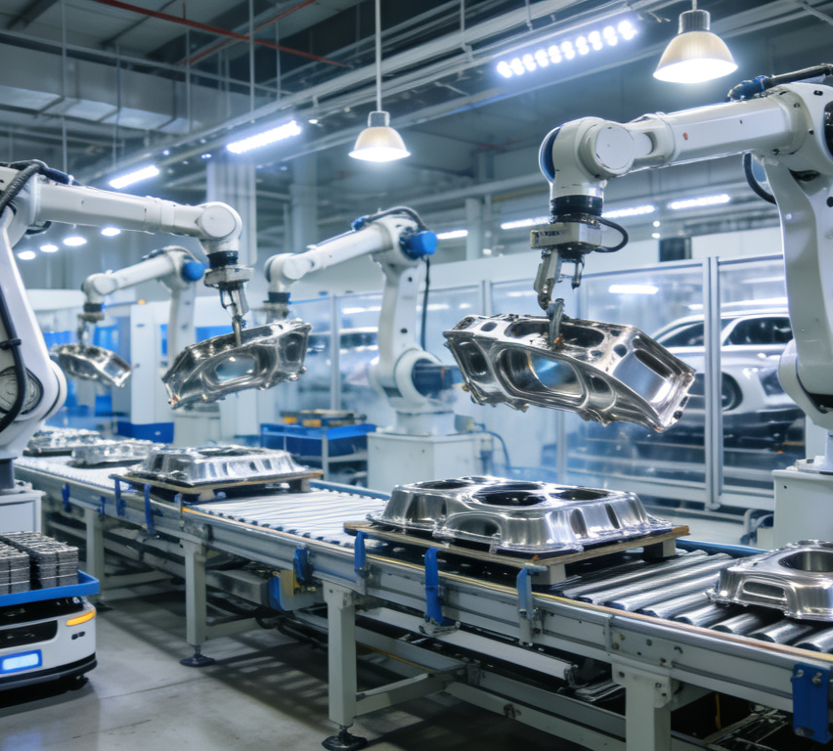



案例分析：某汽车零部件企业的精益改善
项目背景与挑战
面临库存积压严重、资金占用高的问题，同时订单交付周期过长，影响客户满意度。
关键改善措施
引入看板管理系统，优化生产线U型布局，并全面推行标准化作业流程。
项目改善成果
35%
40%
25%
库存水平降低
交付周期缩短
生产效率提升
Notes:
第一个案例来自汽车零部件行业。这家企业通过实施看板管理和优化布局，成功降低了库存，缩短了交付周期，取得了显著的改善效果。

Slide 16



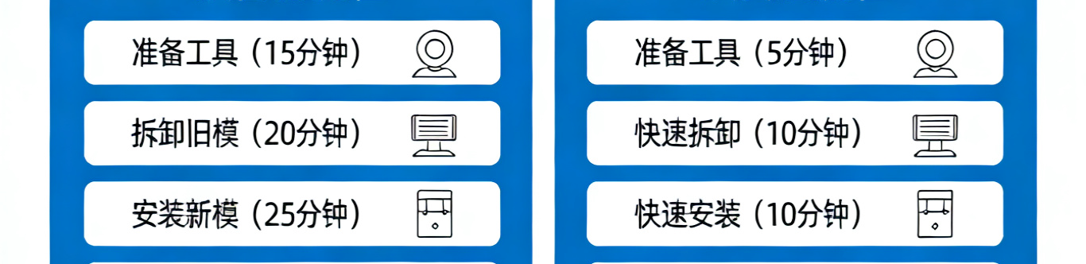
案例分析：某电子厂的快速换模（SMED）改善
项目背景与痛点
核心改善措施
改善成果与价值
面临多品种小批量生产挑战，原设备换模时间长达2小时，严重制约了生产效率与市场响应速度。
引入SMED方法论，严格区分内部与外部换模作业，成功将部分内部停机作业转化为外部并行作业。
换模时间从2小时缩短至20分钟，设备利用率提升35%，显著增强了柔性生产能力。
图示：快速换模（SMED）流程优化对比
Notes:
第二个案例是关于快速换模，也就是SMED。这家电子厂通过优化换模流程，将原本需要2小时的换模时间缩短到了20分钟，极大地提升了生产线的灵活性，能够更好地应对多品种、小批量的市场需求。

Slide 17






案例分析：某家具厂的布局优化与单元化生产
现状与痛点
优化措施
实施成果
传统直线型布局导致生产流程冗长，工序间缺乏有效衔接。
物料搬运距离过长，产生大量无效移动。
工序间等待严重，整体生产效率低下。
将传统的长流水线改造为紧凑的 U 型单元化布局。
推行单件流生产模式，减少在制品库存积压。
打破部门壁垒，培养多能工，实现一人多岗。
物料搬运距离
缩短 60%
人均产出效率
提升 40%
整体生产周期
缩短 50%
Notes:
第三个案例是家具厂的布局优化。他们将传统的长流水线改造成了U型的小单元，让产品能够单件流动，不仅减少了搬运浪费，还让员工之间的协作更加顺畅，整体效率得到了大幅提升。

Slide 18

05
总结与展望：迈向卓越运营
CHAPTER 05
回顾本次培训的核心内容，梳理关键成果与经验，并对未来的精益管理之路进行战略规划，共同迈向卓越运营的新高度。
Notes:
最后，我们对本次培训进行总结，并对未来的精益之路进行展望。

Slide 19






精益生产的价值总结
缩短交付周期
降低库存水平
提升产品质量
快速响应客户需求，提升市场敏捷度，减少订单等待时间。
减少原材料与成品积压，释放现金流，降低资金占用成本。
建立防错机制，从源头减少缺陷，大幅降低返工与报废率。
提高生产效率
增强员工参与感
通往卓越运营
消除七大浪费，优化人机协作，显著降低整体运营成本。
培养全员改善意识，激发团队活力，打造持续改进的文化。
精益生产不仅是工具，更是企业实现卓越运营的必经之路。
Notes:
总结一下，成功实施精益生产能够为企业带来多方面的价值：它能让我们更快地交付产品，更少地占用资金，生产出质量更优的产品，同时还能降低成本，并激发员工的创造力。这是一条通往卓越运营的必经之路。

Slide 20
Thanks

